Slide 1
Liikkumisohjelma 2020 / Anna arjen liikuttaa lasta Neuvolan, leikkipuistoistojen ja lapsiperheiden kotipalvelun Työpajasuunnittelu 27.01.20

Slide 3
Johtavat leikkipuisto-ohjaajat etelä, keskinen ja kaakko
Kallio-Pasila-Vallila
Hannele Oja
hannele.oja@hel.fi
p. 09 310 74093
Leikkipuisto Arabia
Leikkipuisto Brahe
Leikkipuisto Intia
Leikkipuisto Kimmo
Leikkipuisto Lehdokki
Leikkipuisto Linja
Leikkipuisto Sanna
Leikkipuisto Vallila
Kampinmalmi-Lauttasaari-Töölö
Tiina Mesiniemi
tiina.mesiniemi@hel.fi
p. 09 310 74094
Leikkipuisto Lahnalahti
Leikkipuisto Loru
Leikkipuisto Ruoholahti
Leikkipuisto Seppä
Leikkipuisto Taivallahti
Perhetalo Betania
Perhetalo Sahrami
Herttoniemi
Eija Sormunen
eija.sormunen@hel.fi
p. 09 310 62591
Leikkipuisto Herttoniemi
Leikkipuisto Tuorinniemi
Herttoniemi-Roihuvuori
Hanne Latva
hanne.latva@hel.fi
p. 09 310 62511
Leikkipuisto Hilleri
Leikkipuisto Roihuvuori

Slide 4
Lapsiperheiden kotipalvelun johtavat ohjaajat etelä
Teija Mattila
teija.mattila@hel.fi
09 310 44495
Etelän kotipalvelu 1 Palvelualue: Herttoniemi, Herttoniemen ranta, Roihuvuori, Tammisalo, Kulosaari, Kalasatama, Pasila, Toukola, Koskela, Käpylä
Emmi Juote
emmi.juote@hel.fi
p. 09 310 24198
Etelän kotipalvelu 2 Palvelualue: Lauttasaari, Jätkäsaari, Ruoholahti, Punavuori, Viiskulma, Suomenlinna, Töölö, Arabia, Hermanni, Vallila, Kallio, Hakaniemi, Kaisaniemi, Kruunuhaka, Katajanokka

Slide 5
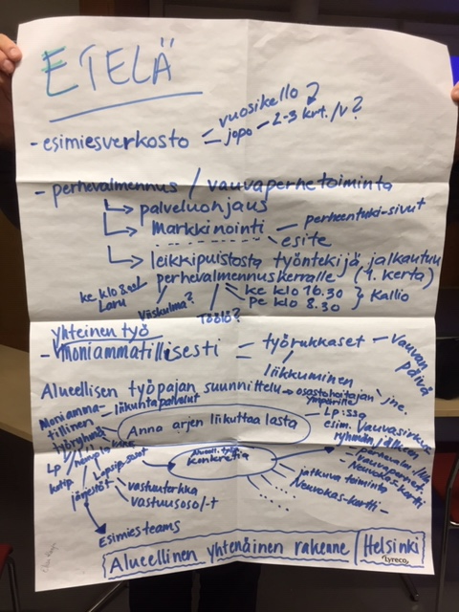
Työpajan suunnittelua Etelään
Suunnitellaan mielekäs ja toiminnallinen työpaja, jossa perheet mukana
Perjantaina 8.5.2020 klo 9.30-11.30
Toimintapaikat:
Linja tai Brahe
Tuorinniemi
Roihuvuori
Kampinmalmi?
Toimijat:
Leikkipuistot
Lapsiperheiden kotipalvelu
Neuvola
MLL?
Liikuntapalvelut/pyörällä päästään?
Helsinkimissio? Pienperheyhdistys?

Slide 6
Unelmien leikki –ja liikuntapäivä 8.5.2020
Toiminnan esittelypisteet: neuvola (neuvokas perhe), kotipalvelu,
leikkipuistot (kesätoiminta) + mahdolliset yhteistyökumppanit
Leikkihetket ulkona klo ? ja klo ?
Vauvasirkus sisätilassa klo ? ja klo ?
Pyörällä päästään –toimintarata koko tapahtuman ajan
Muut yhteistyökumppanit: HJK? Helsingin ponnistus? Perinneleikit ry
Leikkipuisto hoitaa: pyörällä päästään, perinneleikit ry, vauvasirkus
Kotipalvelu hoitaa: Helsinki missio ja pienperheyhdistys
Neuvola hoitaa: neuvokas perhe ja viestintä tapahtumasta
Työntekijät roolivaatteissa (leikkipuistoista löytyy asuja)
Seuraava tapaaminen: 11.3.2020 klo 14.30 Kallion perhekeskuksessa

